Slide 1
ЭКСКУРСИЯ В МУЗЕЙ НАСЕКОМЫХ
«Этот загадочный мир насекомых»
8 ГРУППА
2018 год

Slide 2
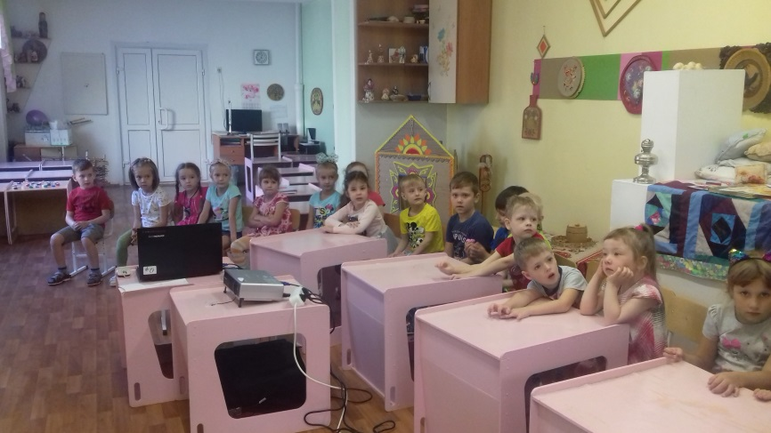
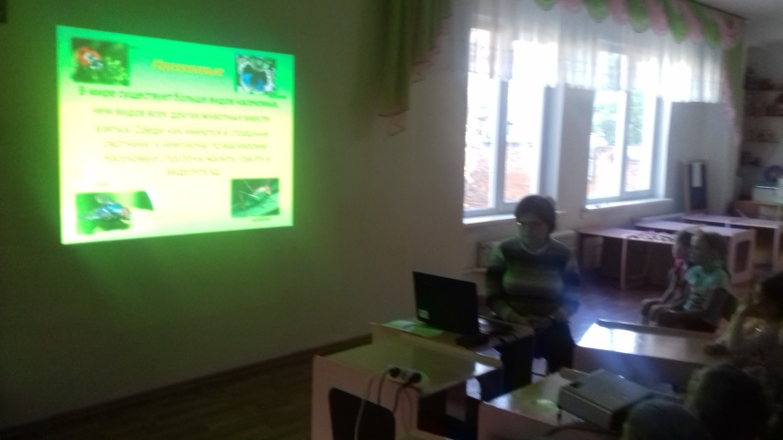
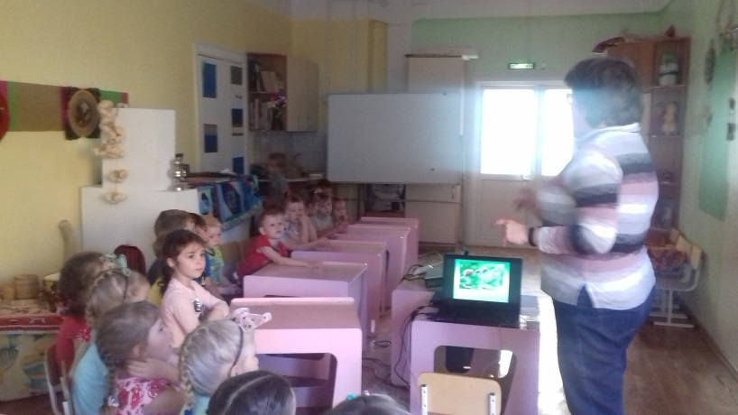
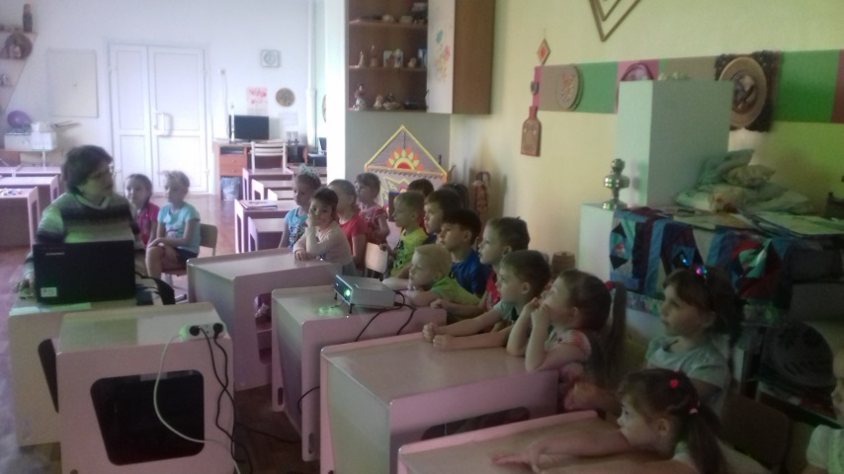
ВЫ, МОЖЕТ, НЕ ПОВЕРИТЕ,
НО ТАК ОНО И ЕСТЬ:
ШЕСТЬ НОГ У НАСЕКОМЫХ.
ВОТ ИМЕННО, ЧТО ШЕСТЬ.
И ЕСЛИ ЧТО-ТО НЕЗНАКОМОЕ
ПОЙМАЛИ ВЫ, А НОГ-НЕ ШЕСТЬ,
ТО ЗНАЧИТ, И НЕ НАСЕКОМОЕ
ОНО. ПОВЕРЬТЕ: ТАК И ЕСТЬ.
МОЖЕТ БЫТЬ, ВОСЬМИНОГИЙ ПАУК,
А ВОЗМОЖНО, БЕЗНОГИЙ ЧЕРВЯК
ОТПУСТИТЕ ЕГО ИЗ РУК,
И ПОВЕРЬТЕ, ЧТО ЭТО ТАК!

Slide 3
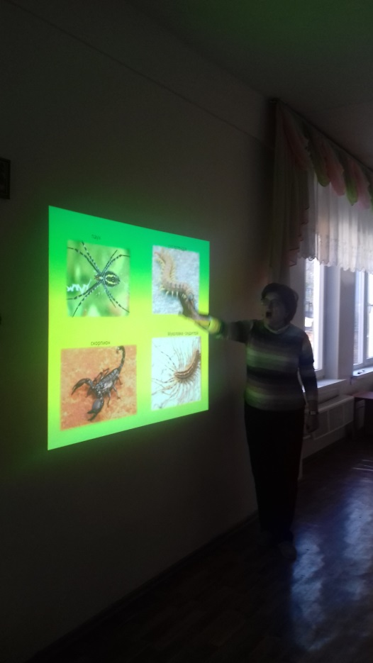
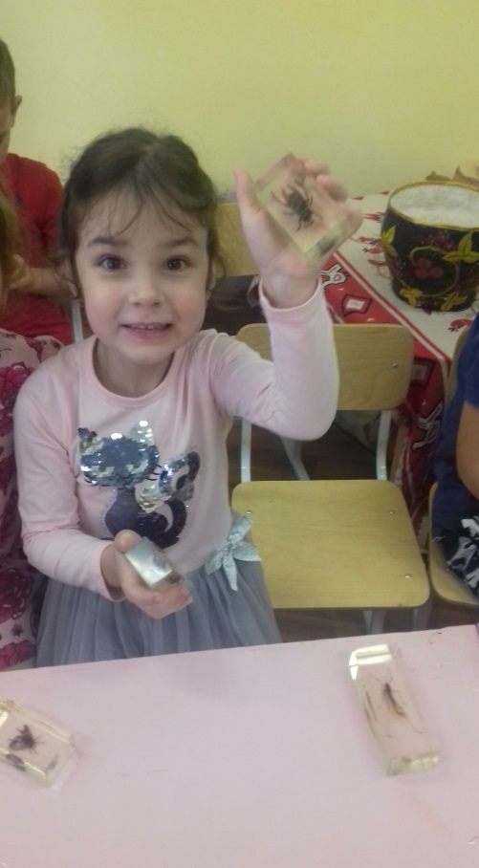
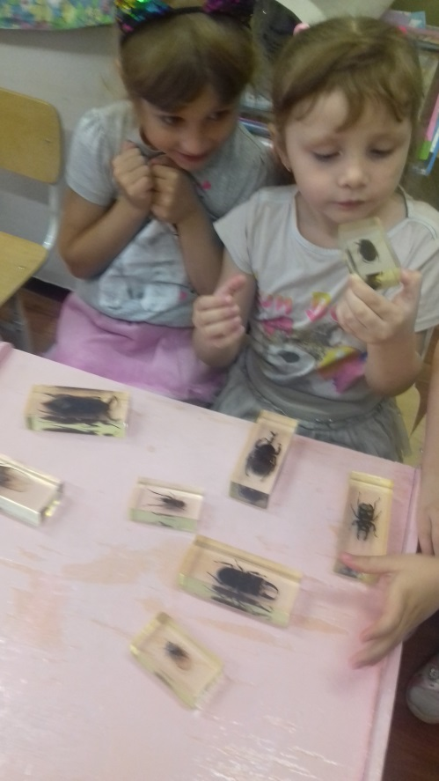
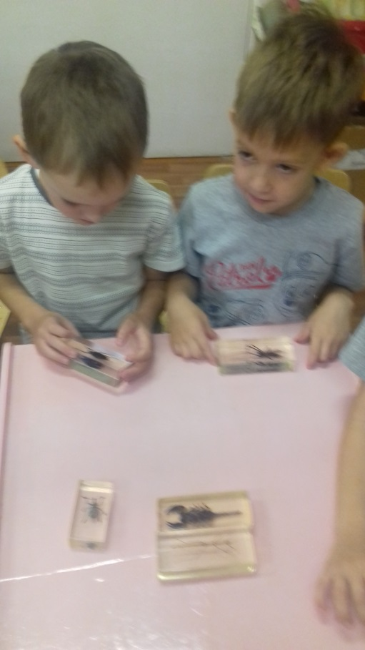
ИХ РАЗНОВИДНОСТЕЙ НЕ СЧЕСТЬ
РАЗМЕРЫ МАЛЫЕ, НО ЕСТЬ
ТРИ ПАРЫ НОГ, ГЛАЗА И КРЫЛЬЯ
ВРЕДЯТ ПОРОЙ НЕПОПРАВИМО.
НО ВИЖУ, ДЕТИ ИХ УЗНАЛИ,
СТИХАМИ НАСЕКОМЫХ ОПИСАЛИ!

Slide 4
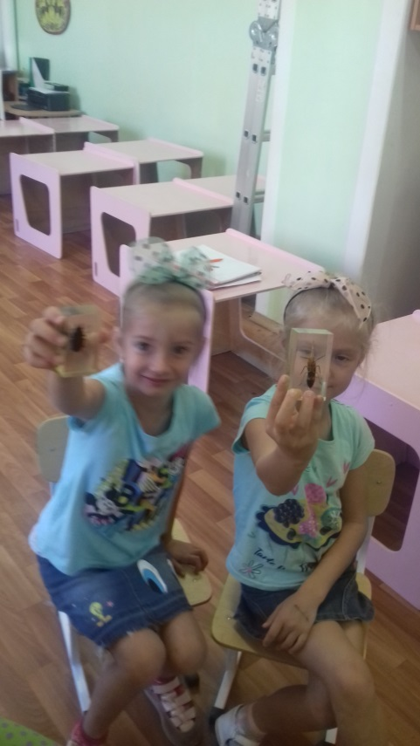
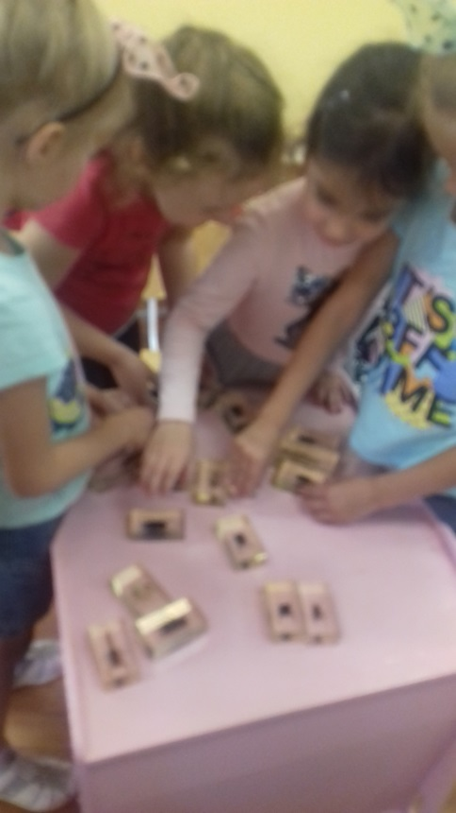
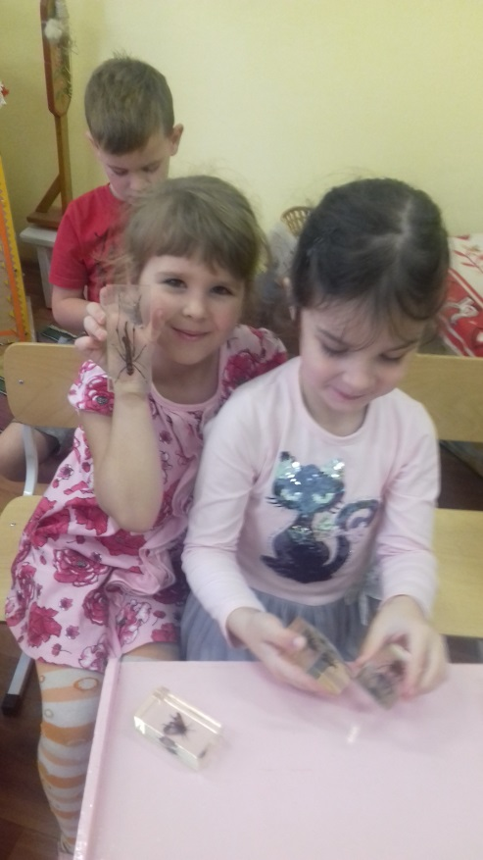
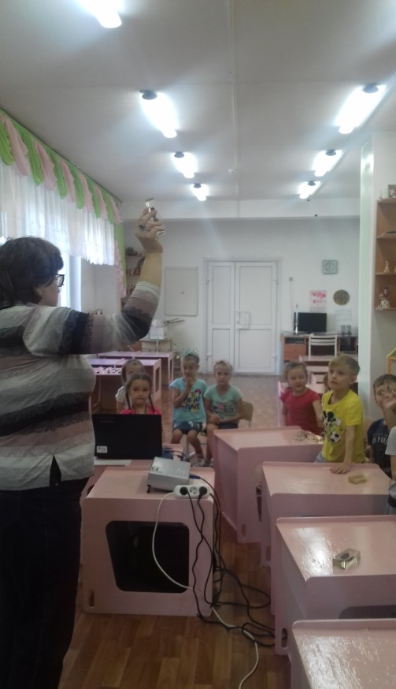
ВОСЕМЬ НОГ, НО НЕТУ РУК –
ЧТО ЗА СТРАННЫЙ ЗВЕРЬ ПАУК?
КРЫЛЬЕВ НЕТУ,
НО ЛЕТАЕТ-
РАЗВЕ В ЖИЗНИ ТАК БЫВАЕТ?
ВОСЕМЬ ГЛАЗ,
НО БЛИЗОРУК-
ОЧЕНЬ СТРАННЫЙ ЗВЕРЬ ПАУК
ВОСЕМЬ НОГ У ПАУКА.
ЖАЛКО БЕДНОГО ЖУКА.
ВОСЕМЬ НОГ, А МОЖЕТ РУК?
СЪЕСТ ЖУКА СЕЙЧАС ПАУК.

Slide 5
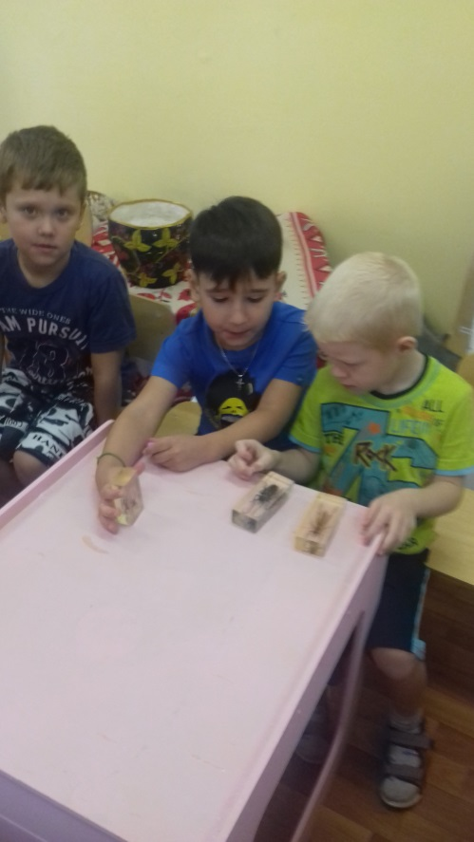
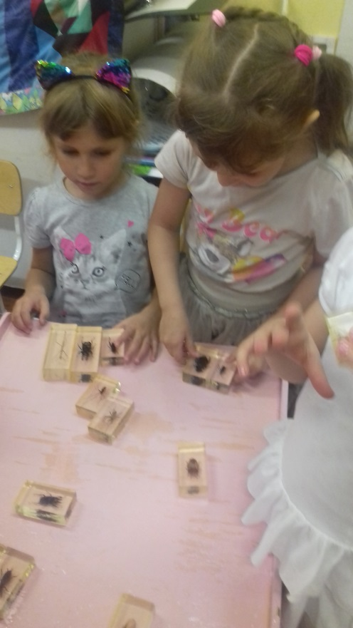
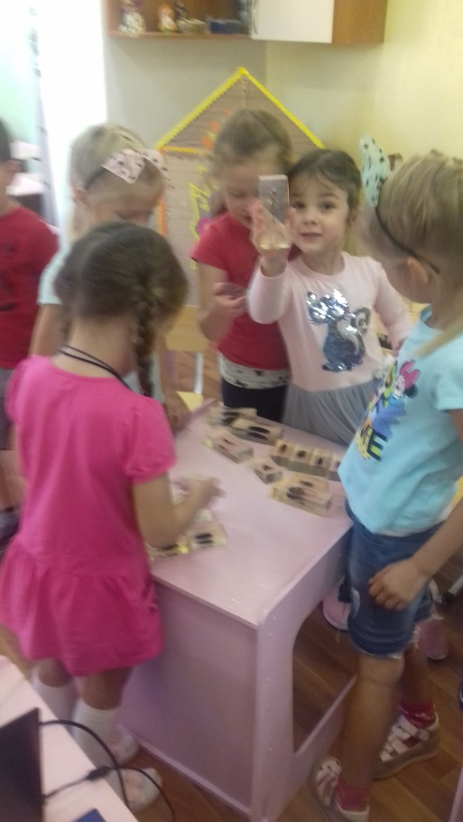
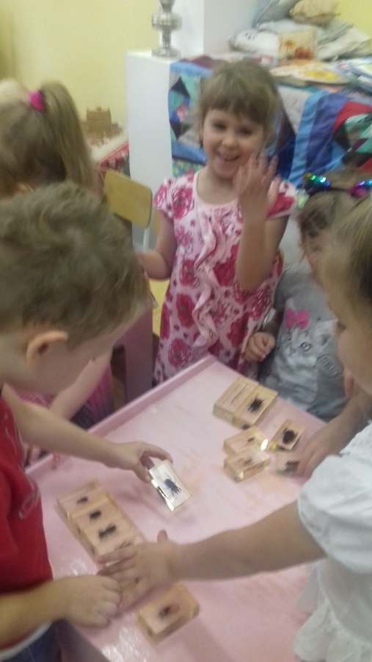
НАСЕКОМЫЕ ЛЕТАЮТ,
СКАЧУТ, ПОЛЗАЮТ, ПАРЯТ.
КРАСОТОЙ НАС УДИВЛЯЮТ,
ПОЛЬЗУ ТАК ЖЕ ПРИНОСЯ!
И НЕ ЗВЕРИ, И НЕ ПТИЦЫ,
НЕ ПОДХОДЯТ В СЕЙ ФОРМАТ.
ЭТО ВЕДЬ СТИХИ О МИРЕ,
НАСЕКОМЫМИ, ЧТО ЗВАТЬ!
НАСЕКОМЫХ РАЗНЫХ МНОГО
КТО ПИТАЕТСЯ ТРАВОЮ,
КТО ПЫЛЬЦУ С ЦВЕТКА СНИМАЕТ,
КТО КОРЕНЬЯ ПОЕДАЕТ.
КТО –ТО КРОВЬ УПОТРЕБЛЯЕТ
КТО-ТО ФРУКТЫ ПОГЛОЩАЕТ
В ОБЩЕМ, РАЗНЫЕ БЫВАЮТ
НАСЕКОМЫХ МЫ ВСЕХ ЗНАЕМ!

Slide 6
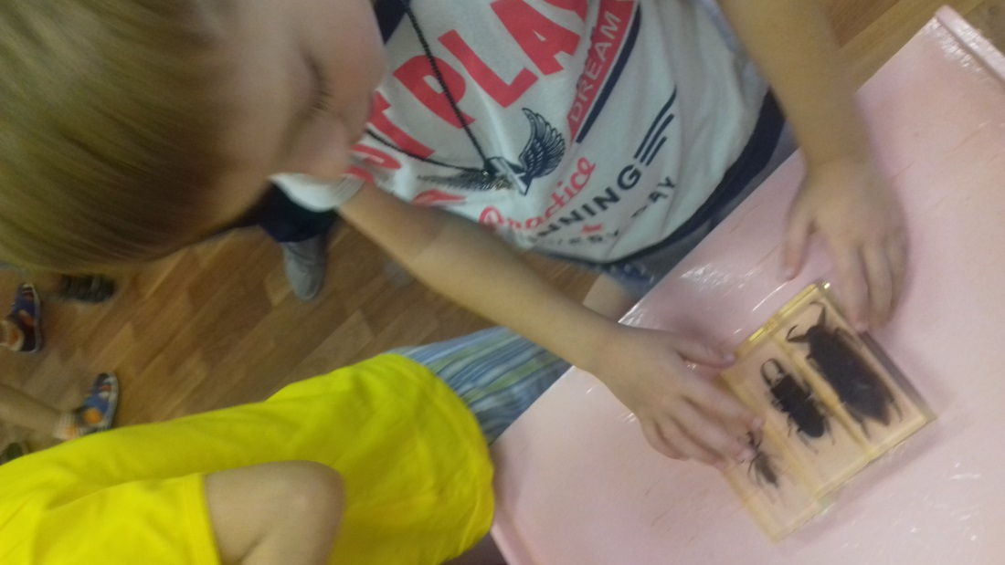
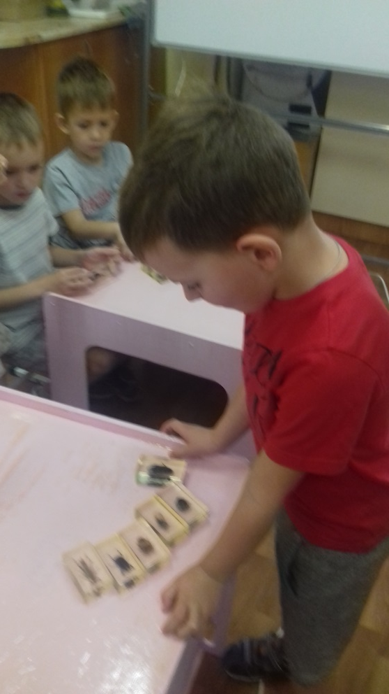
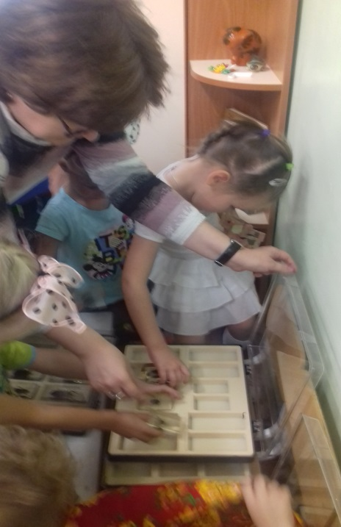
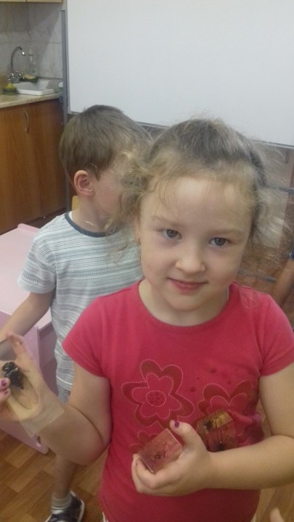
В ЛЕСУ ЛЕТАЮТ МОТЫЛЬКИ
ПОЛЗУТ КОЗЯВКИ И ЖУКИ…
ПРИРОДА МАТЬ ИМ ЖИЗНЬ ДАЛА
У НИХ У ВСЕХ СВОИ ДЕЛА!
ТЫ ИХ УВИДИШЬ НА ПУТИ-
НЕ ОБИЖАЙ, А ОТОЙДИ!

Slide 7
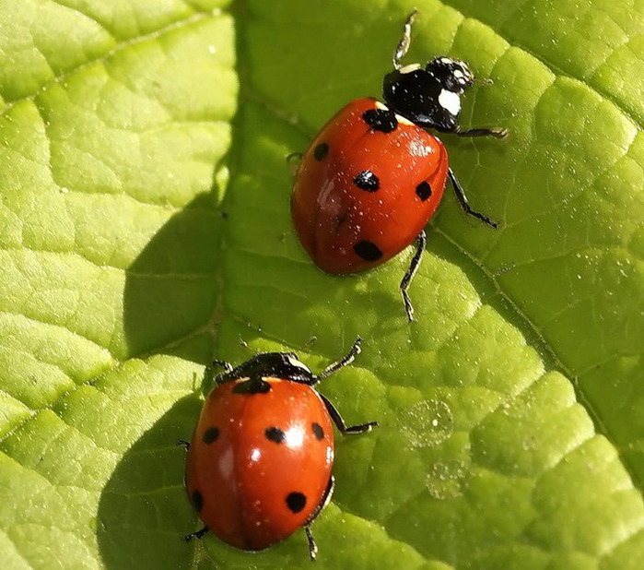
Спасибо за внимание!

